Slide 1



Техническая презентация
Первая линия простой
И эффективной защиты данных

Slide 2
Содержание
Что такое Panda Full Encryption?
  Ключевые функции
  Требования к аппаратному и программному обеспечению
  Поддерживаемые методы аутентификации
  Совместимые устройства хранения
  Виджеты статуса и опции настройки
Поведение модуля и практические ситуации
  Ключи восстановления и случаи,
  когда они нужны
  Практические ситуации
  Другие протестированные случаи

Slide 3
Panda Adaptive Defense и Panda Full Encryption
Что такое Panda Full Encryption?

Slide 4
Что такое Panda Full Encryption?
Panda Full Encryption – это модуль, интегрированный в платформу Aether, который шифрует содержимое устройств хранения, подключенных к компьютерам, на которых установлено решение Panda Adaptive Defense [360] или Endpoint Protection [Plus].
Модуль предназначен для того, чтобы свести к минимуму вероятность несанкционированного раскрытия корпоративной информации в случаях потери или кражи компьютера, а также при прекращении использования устройства хранения информации без предварительного уничтожения на нем конфиденциальной информации.
Panda Full Encryption совместим с большинством версий операционной системы Windows (Windows 7 или выше) и позволяет контролировать статус шифрования сетевого оборудования, централизованно управляя их ключами восстановления. Кроме того, модуль использует все преимущества таких аппаратных ресурсов как TPM-чипы, предлагая большую гибкость при выборе наиболее подходящей системы аутентификации в зависимости от конкретного случая.

Slide 5
Ключевые функции:
BitLocker
Это специальное программное обеспечение, установленное на компьютерах с рядом версий Windows (7 и выше), которое отвечает за шифрование и дешифрацию данных, хранящихся на жестких дисках (томах) компьютера.
Panda Full Encryption использует это ПО для их шифрования.
Panda Full Encryption автоматически устанавливает BitLocker на тех серверных версиях, которые не имеют его, но при этом поддерживают его использование.
Системный раздел
Это небольшая область жесткого диска размером примерно в 1,5 ГБ, которая остается незашифрованной. Она необходима компьютеру для корректного выполнения процесса загрузки. Panda Full Encryption автоматически создает данный системный раздел, если ранее он не существовал.
Алгоритм шифрования
Алгоритм шифрования, используемый в Panda Full Encryption: AES-256.

Slide 6
Требования к аппаратному и программному обеспечению
Поддерживаемые платформы:
Windows 7 (Ultimate, Enterprise)
Windows 8/8.1 (Pro, Enterprise)
Windows 10 (Pro, Enterprise, Education)
Windows Server 2008 R2 и выше (исключая версии Server Core)
Требования к аппаратному обеспечению
TPM 1.2 и выше, если используется данный метод аутентификации.
USB-ключ («флэшка») и компьютер, позволяющий считывать USB-устройства из BIOS в системах с Windows
Справка:
https://www.pandasecurity.com/usa/support/card?id=700066

Slide 7
Поддерживаемые методы аутентификации
В зависимости от наличия или отсутствия TPM и версии операционной системы, Panda Full Encryption поддерживает различные комбинации методов аутентификации, которые показаны ниже и отсортированы в соответствии с рекомендациями Panda Security:
TPM + PIN: совместим со всеми поддерживаемыми версиями Windows и требует включения в BIOS чипа TPM и настройки PIN-кода.
Только TPM: совместим со всеми поддерживаемыми версиями Windows и требует включения в BIOS чипа TPM (за исключением Windows 10, где он включен автоматически).
USB-устройство: требует USB-ключ («флэшка») и возможность компьютера считывать USB-устройства при загрузке. Доступен только для компьютеров с Windows 7 без TPM.
Пароль: доступен только для компьютеров с Windows 8 и выше без TPM.

Slide 8
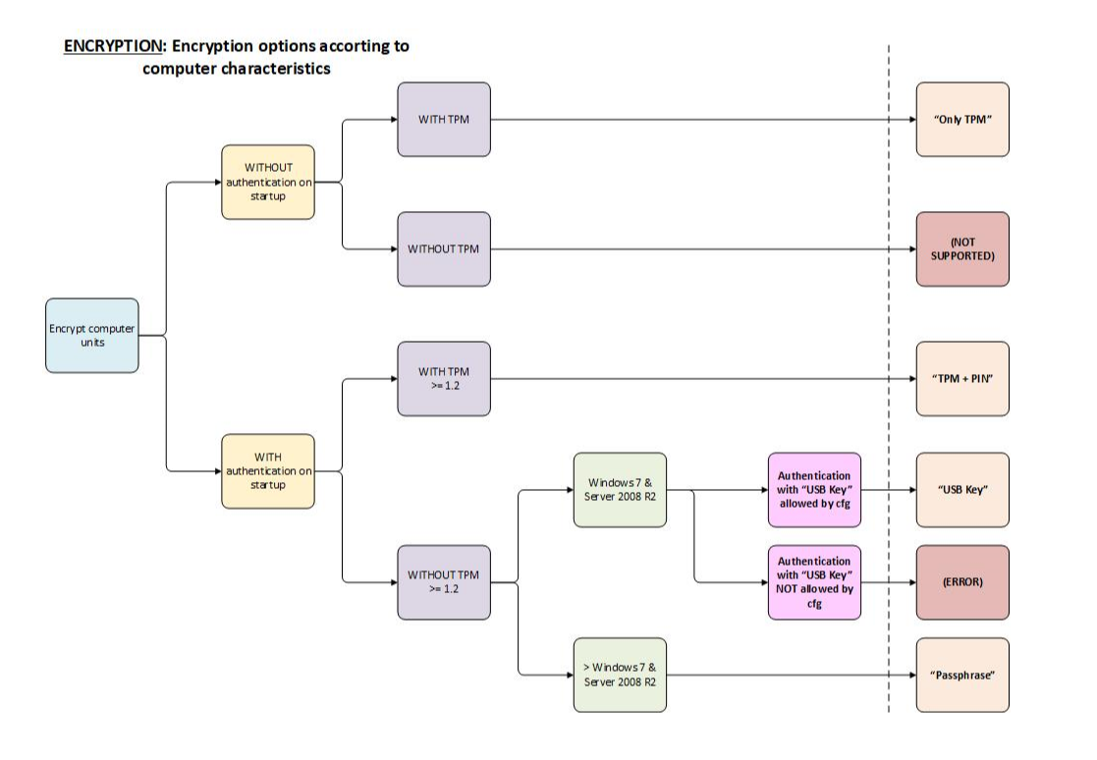
Поддерживаемые методы аутентификации

Slide 9
Совместимые устройства хранения:
Panda Full Encryption шифрует все внутренние запоминающие устройства:
Фиксированные устройства хранения на компьютере (система и данные)
Виртуальные жесткие диски (VHD), но только используемое пространство вне зависимости от того, как настроено в консоли управления.
Пока не шифруются данные на следующих устройствах хранения:
Динамические внутренние жесткие диски
Съемные жесткие диски
USB-устройства («флэшки»)
Разделы очень маленького размера
Другие внешние устройства хранения информации

Slide 10
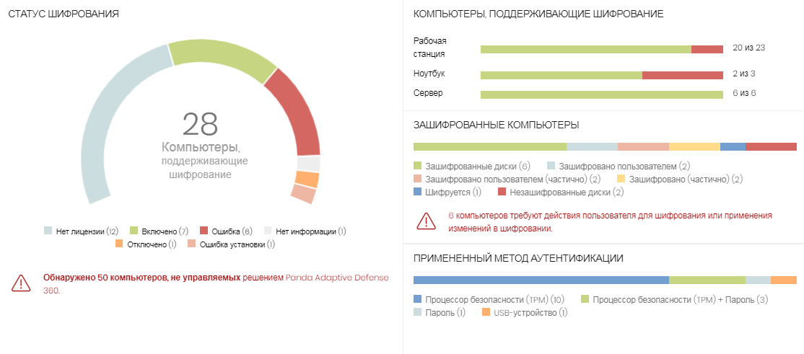
Виджеты статуса и опции настройки
Виджеты статуса:

Slide 11
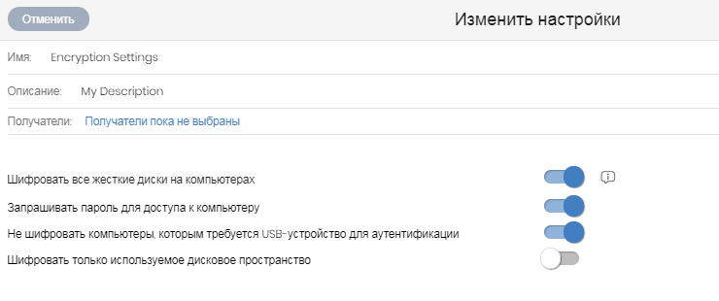
Виджеты статуса и опции настройки
Опции настройки:

Slide 12
Panda Adaptive Defense и Panda Full Encryption
Поведение модуля и практические ситуации

Slide 13
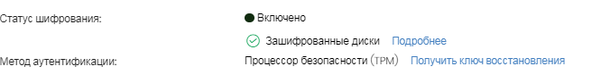
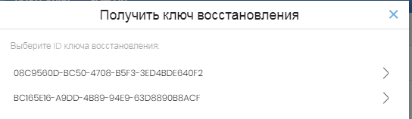
Ключи восстановления и случаи, когда они нужны
При обнаружении аномальной ситуации на компьютере, защищенным с помощью Panda Full Encryption, или в случае, когда забыли пароль разблокировки, система потребует 48-разрядный ключ восстановления. Этот ключ можно получить в облачной консоли управления и его необходимо ввести для завершения запуска компьютера. Каждый зашифрованный том (раздел) будет иметь свой собственный ключ восстановления.

Slide 14
Ключи восстановления и случаи, когда они нужны
Важно знать, что процесс шифрования не начнется до тех пор, пока ключ восстановления не будет сгенерирован и сохранен в нашей базе данных. После того как ключ восстановления сохранен, компьютер будет перезагружен и начнется процесс шифрования.
Когда запрашивается ключ восстановления?
Когда неверно вводятся PIN-код или пароль в процессе запуска компьютера
Когда защищенное устройство с TPM обнаруживает изменение в последовательности загрузки (например, жесткий диск, защищенный с помощью TPM и подключенный к другому компьютеру)
Когда меняется материнская плата компьютера, а значит, меняется и TPM
При деактивации, отключении или удалении содержимого TPM
При изменении параметров настройки загрузки компьютера
При изменении процесса загрузки компьютера:
  Обновление BIOS
  Обновление прошивки
  Обновление UEFI.
  Модификация загрузочного сектора
  Модификация основной загрузочной записи
  Модификация диспетчера загрузки
  Изменения в прошивках определенных компонентов, которые являются частью процесса загрузки компьютера (видео-карты, драйверы дисков и пр.) и известные как ПЗУ (Option ROM)
  Изменения в других компонентах, которые используются на начальных стадиях загрузки системы.

Slide 15
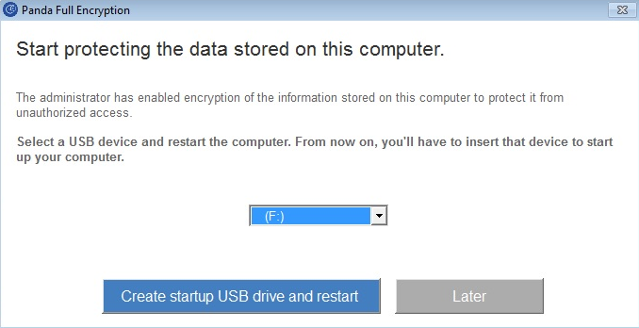
Практические ситуации: шифрование Windows 7 без TPM
В параметрах настройки опция Не шифровать компьютеры, которым требуется USB-устройство для аутентификации должна быть отключена, иначе тома (разделы) не будут зашифрованы.
После того как появится окно, если подключено USB, устройство будет автоматически обнаружено, и при нажатии на кнопку Создать загрузочный USB и перезагрузить создается ID ключа на USB, а система перезагружается.
Если USB отключен до запуска компьютера, то шифрование не будет инициировано, а содержимое USB должно быть проверено до запуска процесса загрузки системы.
Учтите, что если в BIOS последовательность загрузки «Загрузка с USB» стоит перед «Загрузка с жесткого диска», то на экране появится ошибка с просьбой отключить USB и нажать любую клавишу для перезагрузки. Если это выполнить, то необходимые проверки не осуществляются, а процесс шифрования не начинается.

Slide 16
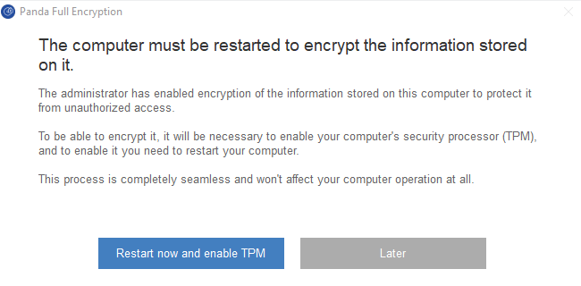
Практические ситуации: шифрование с TPM
Если чип TPM не активирован, то будет запрошена перезагрузка для его активации. В Windows 10 он активирован автоматически, а в предыдущих версиях операционной системы может потребоваться ручная активация в BIOS.
После активации чипа TPM и перезагрузки ПК начнется шифрование дисков.
Если опция Запрашивать пароль для доступа к компьютеру включена в настройках модуля, то появится окно, в котором попросят ввести пароль и перезагрузиться, после чего начнется процесс шифрования

Slide 17
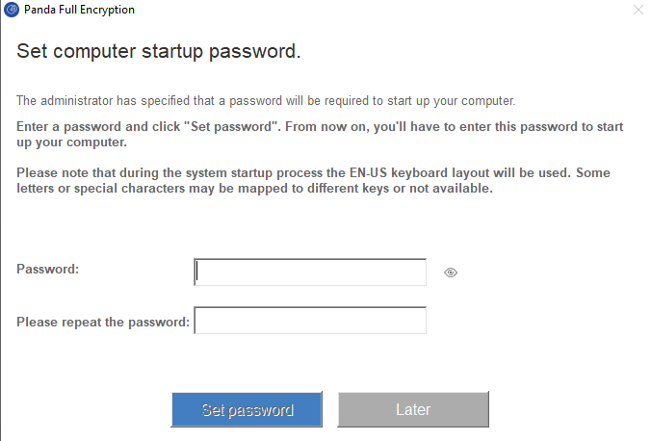
Практические ситуации: шифрование с паролем
Появится окно с запросом действующего пароля, после его ввода и нажатия кнопки Установить пароль система перезагрузится.
После запуска системы будет запрошен пароль для выполнения требуемых проверок, после которых начнется процесс шифрования.

Slide 18
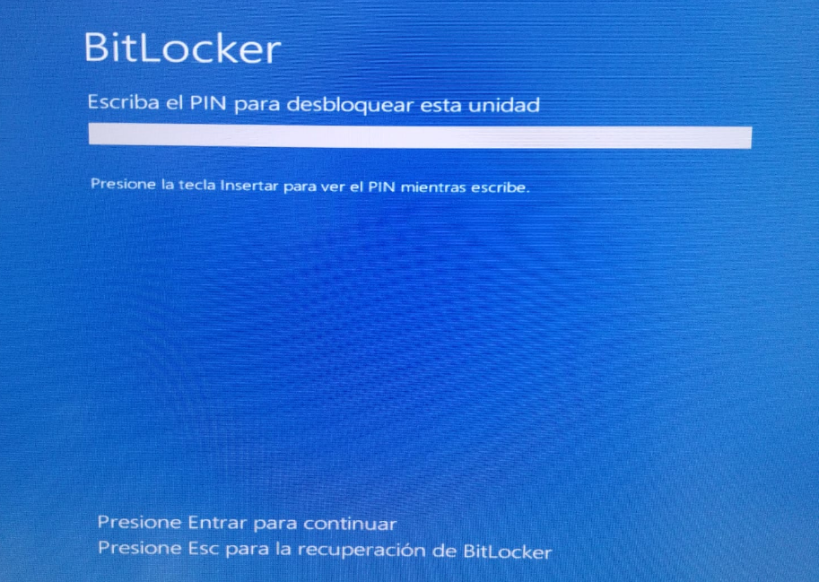
Практические ситуации: ввести PIN-код для разблокировки доступа
Это окно появляется при загрузке системы для ввода настроенного PIN-кода или пароля.
Отсюда открывается доступ к меню восстановления (при нажатии ESC), где необходимо ввести ключ восстановления в том случае, если, например, забыли пароль:

Slide 19
Другие протестированные случаи:
Что случится, если пользователь удалит защиту тома (раздела) из самой утилиты Bitlocker?
В этом случае, когда агент выполнит проверку шифрования, он снова применит настроенную конфигурацию, т.е. модуль заново перезашифрует том (раздел). Это означает, что будут сгенерированы новые ID ключа и Ключ восстановления.
Что случится, если удалить агента Panda с компьютера?
В этом случае компьютер останется зашифрованным, а тома (разделы) не будут расшифрованы после деинсталляции Panda. После удаления агента информация о компьютере будет удалена из облачной консоли управления, а значит, что пользователь не будет иметь доступа к ключам восстановления.
Если агент будет установлен заново, то снова появится последний существовавший Ключ восстановления (это не означает шифрование дисков снова).
Что случится, если изменить пароль тома (раздела) из администратора Bitlocker?
В этом случае ничего не произойдет и ключи восстановления в консоли не изменятся. Именно пользователь определяет пароль доступа, следовательно, в его власти менять его.

Slide 20
Спасибо!

